Slide 1
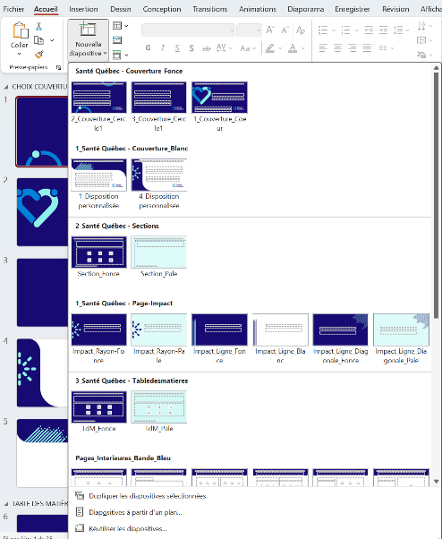
Diapositives
Attention
Ceci est un modèle (.pot) et non un document de
présentation (.ppt). Il est important de sauvegarder le fichier à
l’endroit souhaité avant de commencer à y insérer du contenu.
Pour ajouter une diapositive
Cliquez sur Nouvelle diapositive dans le menu Accueil.
Choisissez la disposition souhaitée.
Assurez-vous que le thème Santé Québec est appliqué.
Les compositions de diapositives disponibles apparaissent à gauche de l’écran, regroupées par catégories : Couverture, Table des matières, Pages de section, Pages éclat et Pages de contenu.
Elles sont présentées afin que vous puissiez en prendre connaissance et choisir la disposition la plus appropriée à votre présentation. Il n’est pas nécessaire d’utiliser toutes les diapositives proposées.
Sélectionnez uniquement les diapositives pertinentes à votre contenu et supprimez celles qui ne sont pas requises.

Slide 37

Icônes
Cette section présente les icônes officielles, en versions pâle et foncée.
Utilisez la version la plus lisible, selon l’arrière-plan et le contraste requis.
Sélectionnez uniquement les icônes pertinentes à votre contenu et supprimez cette section avant d’enregistrer la version finale.

Slide 38





























































Slide 39

























Slide 40




























































Slide 41
























Slide 42

On est là pour vous accompagner!
Des questions? Besoin de soutien?​
communications.cemtl@ssss.gouv.qc.ca
bit.ly/identite-visuelle-eimtl

